Slide 1







INTRODUCCION
A C++
PRESENTADOR:

Slide 2






Anfitrion
Bryan jo...
Organizador?

Slide 3







Actividades
PRESENTACIÓN DEL LENGUAJE
LÓGICA Y FUNDAMENTOS BÁSICOS
INSTALACIÓN Y CONFIGURACIÓN
ESTRUCTURA BÁSICA DE UN PROGRAMA
RESPETO POR LA SINTAXIS Y ORDEN
PRIMEROS PASOS CON UN IDE

Slide 4

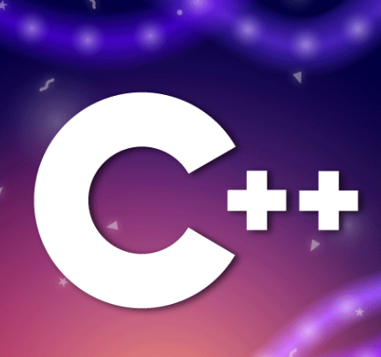
Presentación

Slide 5

PRESENTACIÓN DEL LENGUAJE

Slide 6
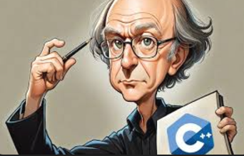


C++
¿Qué es C++?
Aplicaciones
Historia breve.

Slide 7


Lógica y fundamentos básicos
Variables y tipos de datos.
Operaciones aritméticas básicas.
Entrada y salida de datos.

Slide 8







Instalación y configuración
¿Qué es un compilador? Explicación breve de GCC y G++.
Pasos para instalar un entorno como Code::Blocks, Visual Studio Code o cualquier otro IDE.

Slide 9


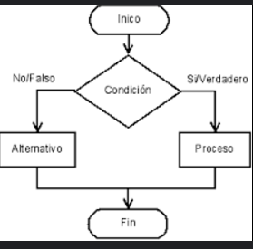
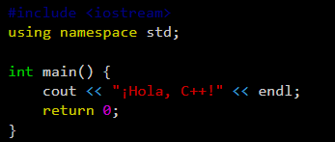

Estructura básica de un programa

Slide 10
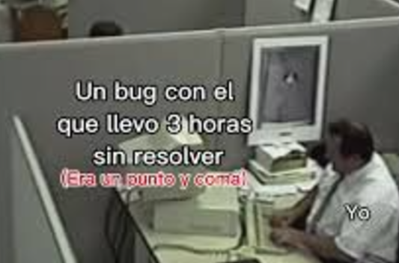
Respeto por la sintaxis y orden
Habla de la importancia de usar correctamente los puntos y comas, llaves {} y paréntesis.
Discute cómo estructurar el código para que sea claro y fácil de leer.

Slide 11


Primeros pasos con un IDE
Crear un nuevo proyecto o archivo en el IDE.
Escribir y ejecutar el programa de ejemplo.
Explicar cómo funcionan los mensajes de error y advertencias.

Slide 12
¡GRACIAS!

